Slide 1
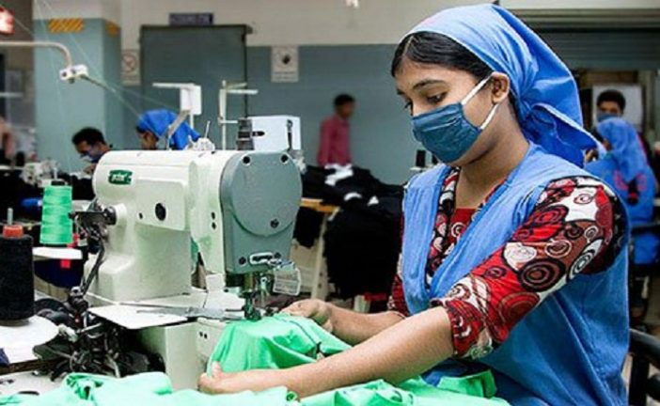
আজকের পাঠে সবাইকে শুভেচ্ছা

Slide 2
পরিচিতি
মোঃ কাওছার মিয়া
সহকারি শিক্ষক
৭৪ নং খাড়াকান্দি সঃ প্রাঃ বিদ্যালয়।
শিবচর, মাদারিপুর।
kowsarahmed1980@gmail.com
বিষয়ঃ বাংলাদেশ ও বিশ্বপরিচয়
শ্রেণিঃ পঞ্চম
অধ্যায়ঃ চার
সময়ঃ 45 মিনিট।

Slide 3
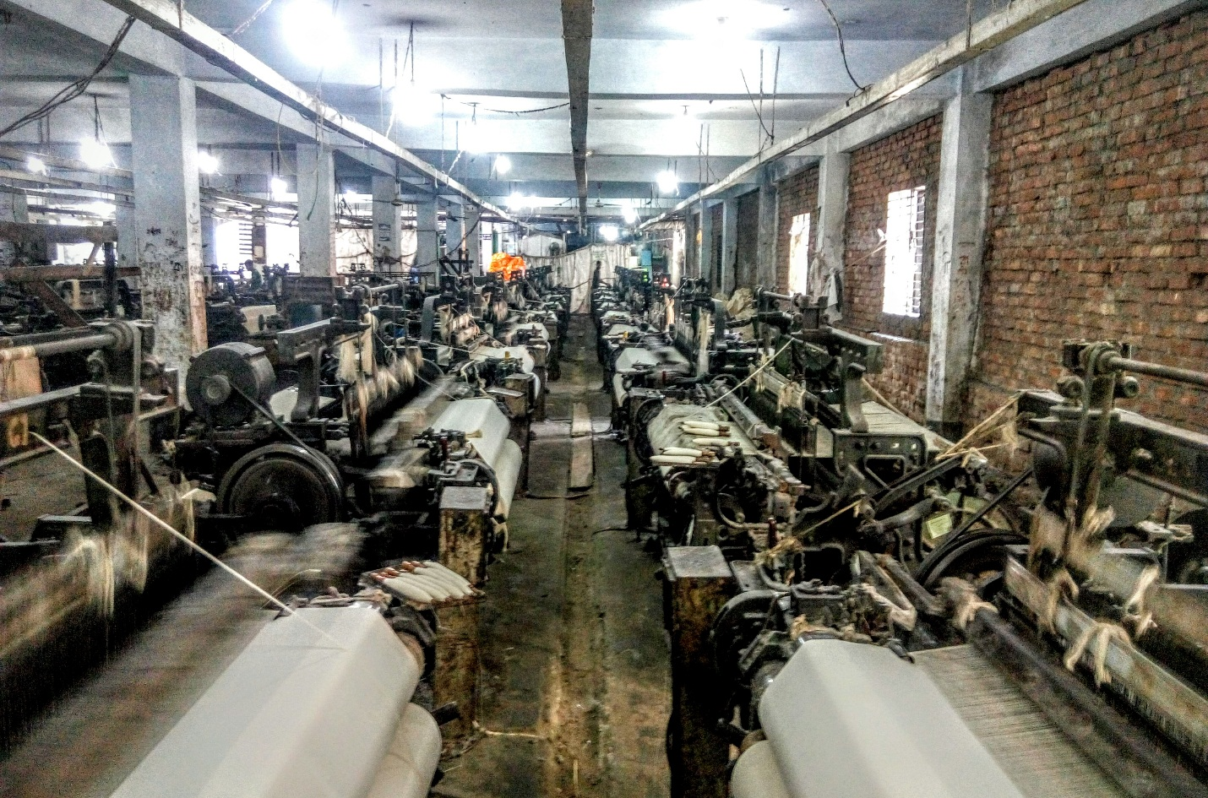
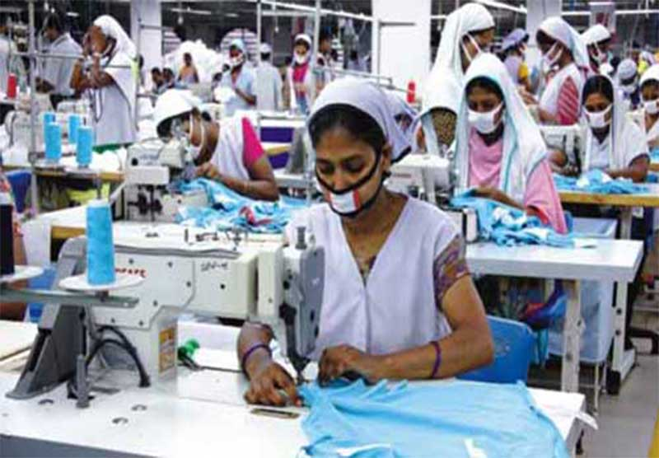
ছবিগুলো দেখ এবং ভালভাবে লক্ষ কর।
এগুলো কীসের ছবি।
বিভিন্ন শিল্পকারখানার ছবি।

Slide 4
আমাদের আজকের পাঠ
বাংলাদেশের শিল্প

Slide 5
শিখনফল
এই পাঠ শেষে শিক্ষার্থী………
১৫.৩.৩ বাংলাদেশের প্রধান প্রধান শিল্প সম্পর্কে বলতে
পারবে।
১৫.৩.৪ বাংলাদেশের অর্থনীতিতে শিল্পের অবদান উল্লেখ
করতে পারবে।

Slide 6
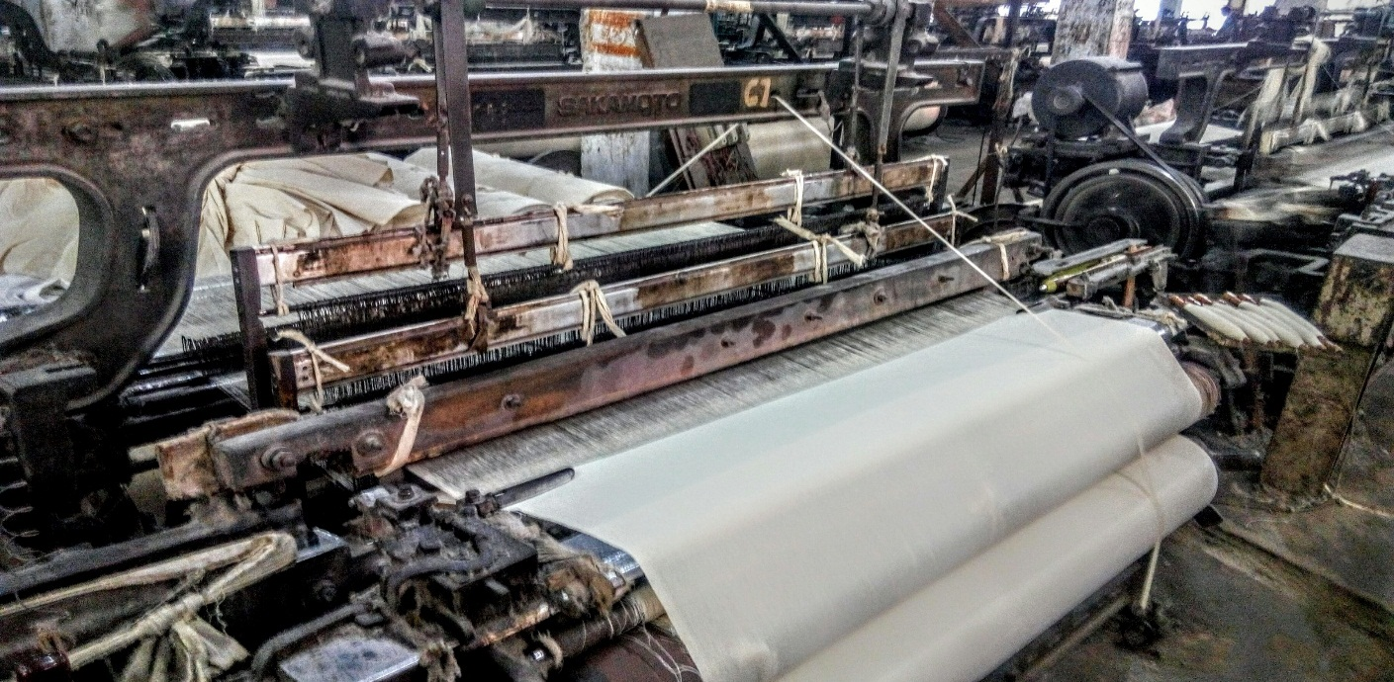
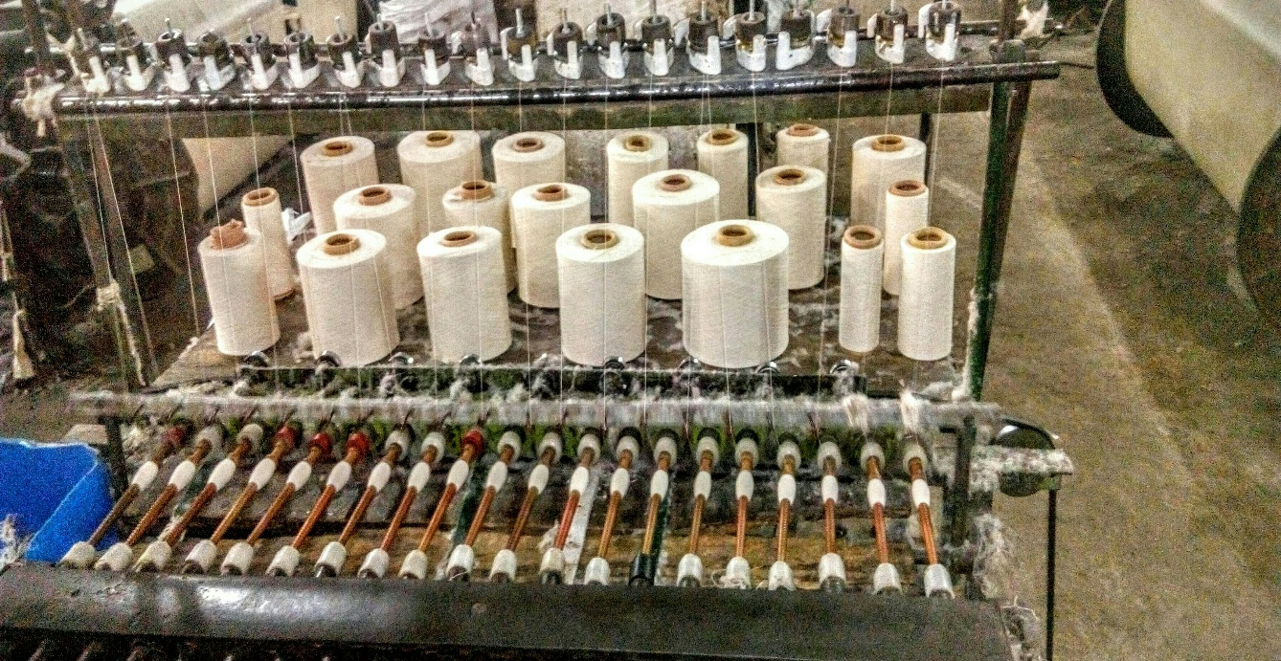
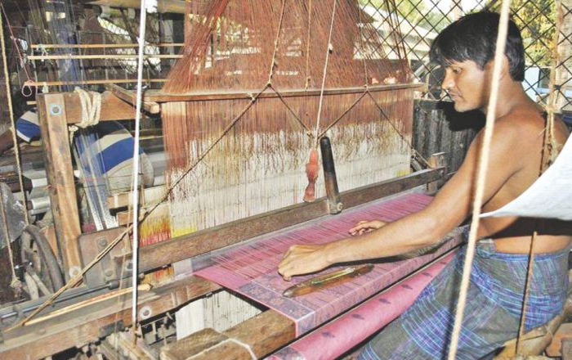
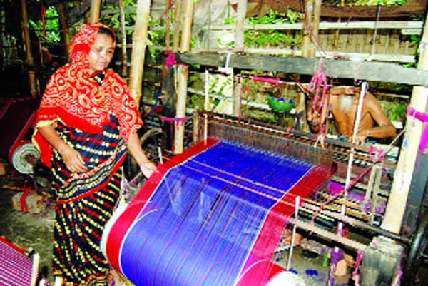
ছবিতে আমরা কী দেখতে পাচ্ছি?
বস্ত্রশিল্পের কারখানা।

Slide 7
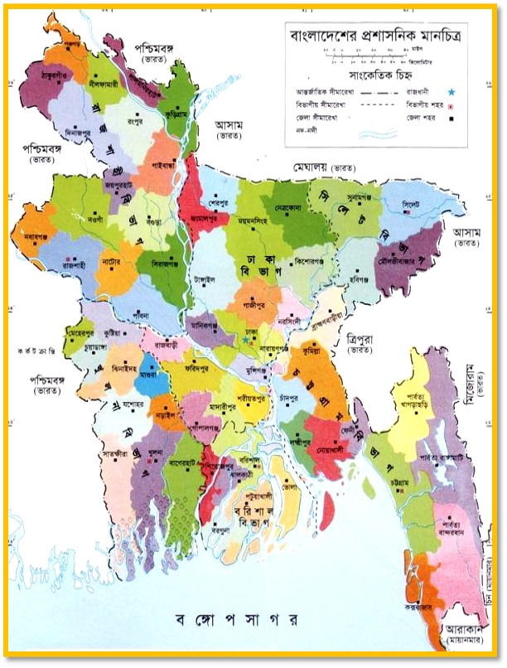
ঢাকা, নারায়ণগঞ্জ, গাজীপুর জেলাতে অধিকাংশ বস্ত্রকল রয়েছে।
ঢাকা
নারায়ণগঞ্জ
গাজীপুর
জেলার নামে ক্লিক করুন

Slide 8
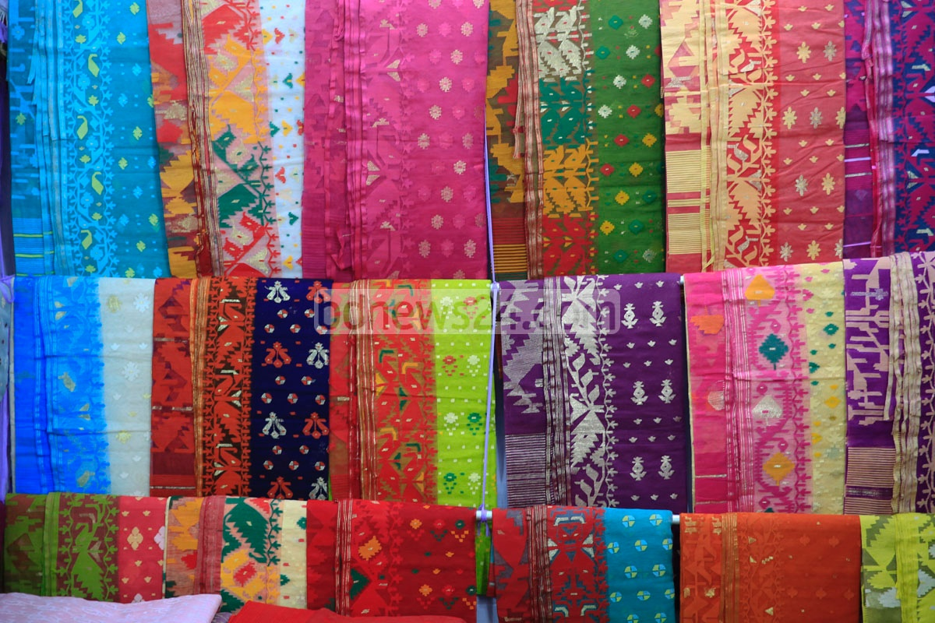
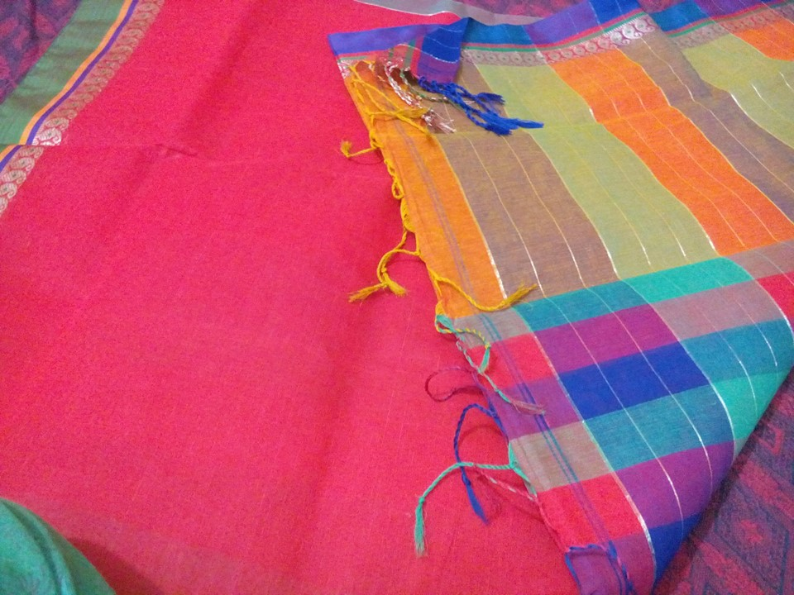
এদেশের তাঁতশিল্পে উন্নতমানের সুতি,সিল্ক,ও জামদানী শাড়ী তৈরী হয়।
জামদানী
সিল্ক
সুতি

Slide 9
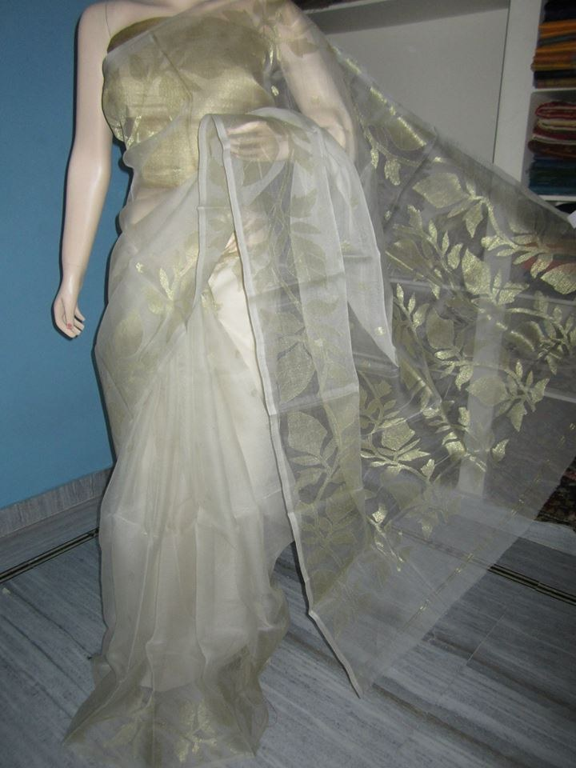
এক সময়ে এদেশে তৈরী মসলিন কাপড় জগৎ বিখ্যাত ছিল।
মসলিন শাড়ি

Slide 10
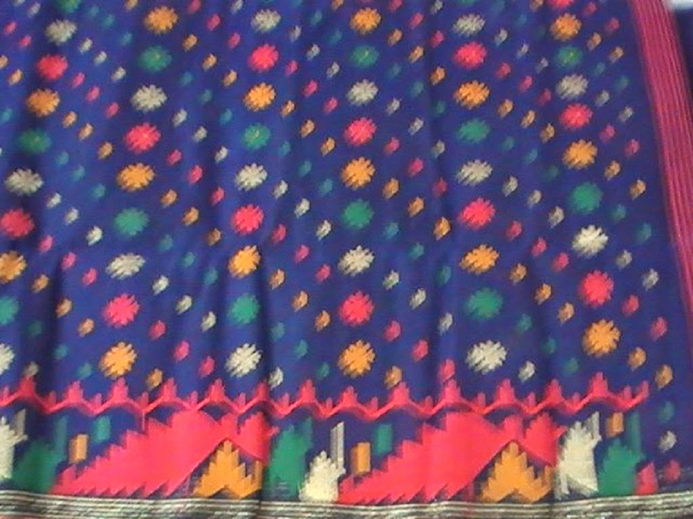
এদেশে বস্ত্রের ব্যাপক চাহিদা রয়েছে।দেশের বস্ত্র শিল্পগুলো দেশের চাহিদাসম্পূর্ণ মেটাতে পারে না ।তাই চাহিদা মেটাতে বিদেশ থেকে বস্ত্র আমদানী করতে হয়।

Slide 11
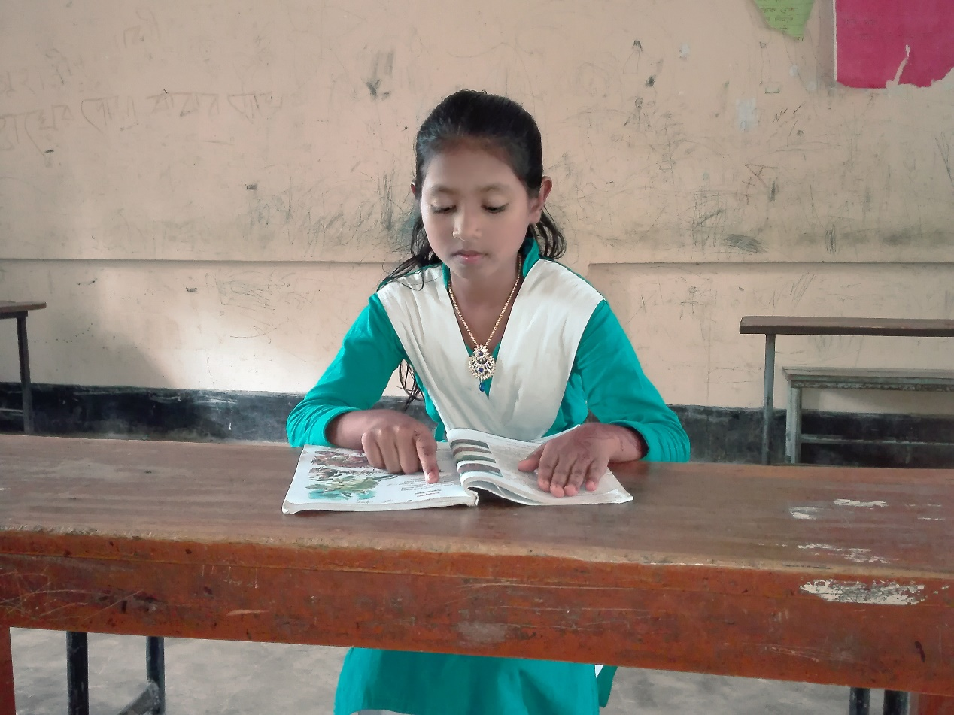
একক কাজ
১। এদেশের কোন কাপড় একসময় জগৎবিখ্যাত ছিল?

Slide 12
তোমরা বলতে পার বাংলাদেশের গুরুত্বপূর্ণ শিল্প কী?
বর্তমানে বাংলাদেশের গুরুত্বপূর্ণ শিল্প হলো পোশাক শিল্প।

Slide 13
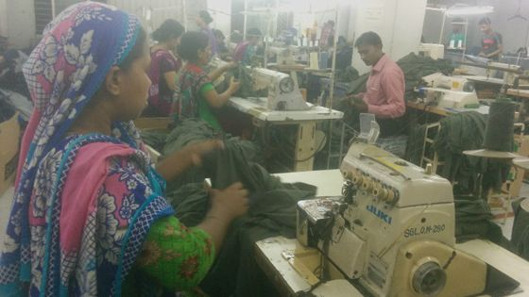
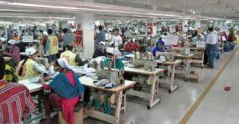
তোমরা কী জান কোন খাতে বেশি নারীপুরুষ কাজ করে।
এদেশের পোশাক কারখানায় লক্ষ লক্ষ নারী পুরুষ কাজ করে। যা আমাদের অর্থনীতিতে বিশাল অবদান রাখছে।

Slide 14
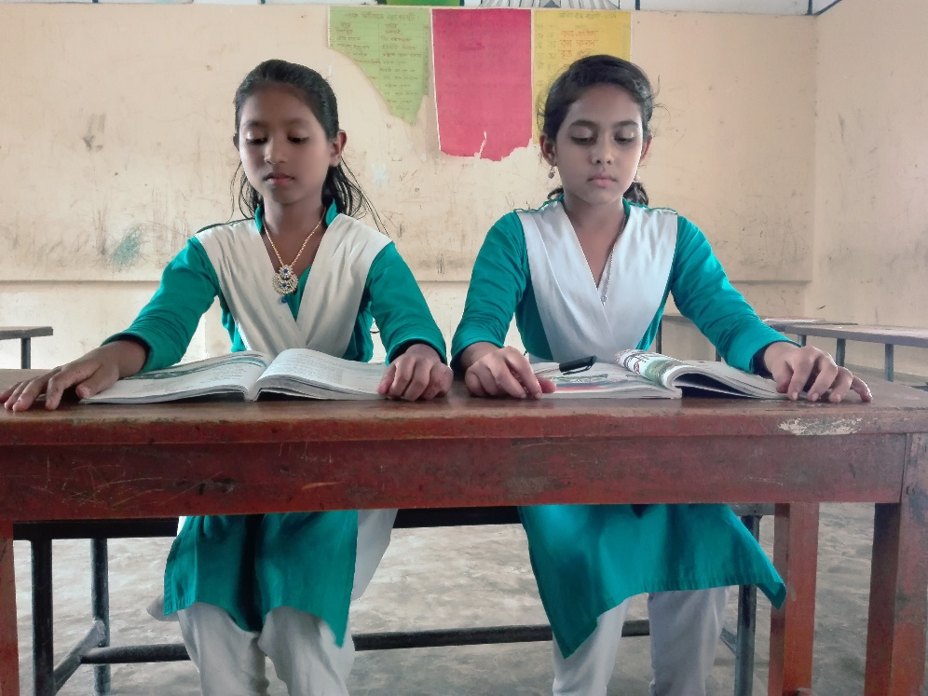
জোড়ায় কাজ
কোন খাতে বেশি নারীপুরুষ কাজ করে।

Slide 15
আমরা কী জানি বাংলাদেশের রপ্তানী আয়ের সিংহভাগ কোন খাত থেকে আসে?
বাংলাদেশের রপ্তানী আয়ের সিংহভাগ আসে পোশাকশিল্প থেকে।

Slide 16
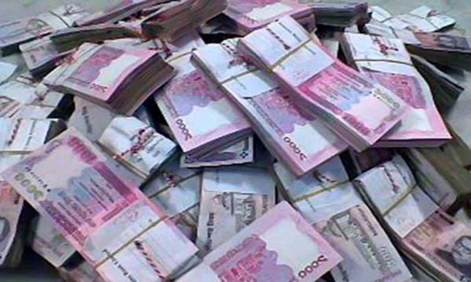
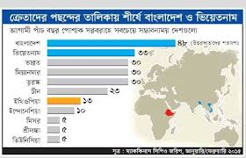
তৈরী পোষাক পৃথিবীর বিভিন্ন দেশে রপ্তানী করে বাংলাদেশ প্রতি বছর অনেক বৈদেশিক মুদ্রা অর্জন করে।

Slide 17
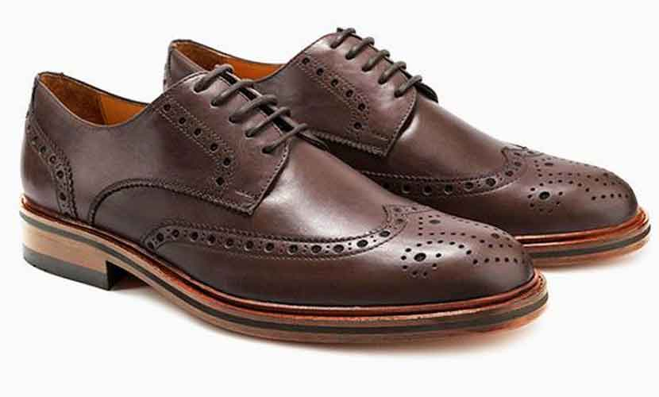
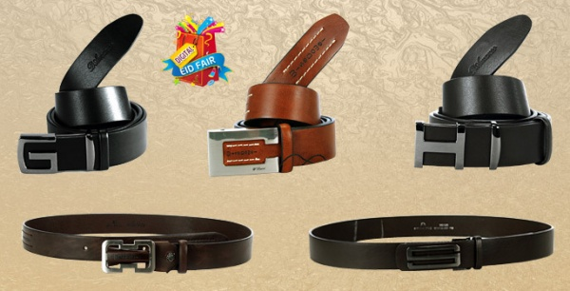
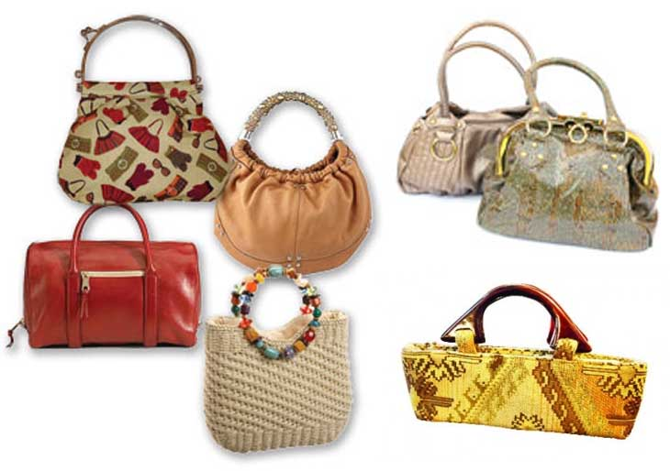
এছাড়াও বিভিন্ন চামড়াজাত দ্রব্য যেমন জুতা,বেল্ট,ব্যাগ ইত্যাদি এদেশ থেকে রপ্তানী করা হয়।
জুতা
বেল্ট
ব্যাগ

Slide 18
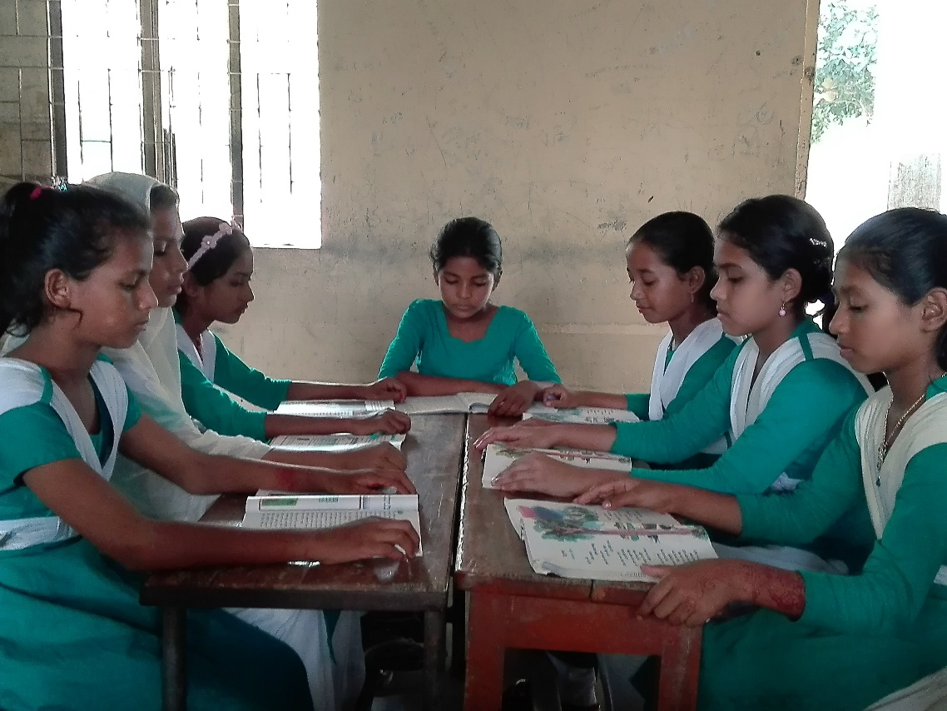
দলগত কাজ
১। দেশের অধিকাংশ বস্ত্রকলগুলো কোন জেলায় অবস্থিত?
২। দেশের পাটকলগুলো কোথায় কোথায় অবস্থিত?

Slide 19
ছবিতে আমরা কী দেখতে পাচ্ছি?
পাটক্ষেত
এই পাটকে কেন্দ্র করেই গড়ে উঠেছে আমদের পাটশিল্প।

Slide 20
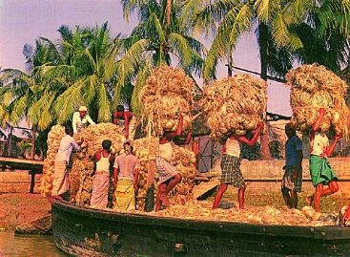
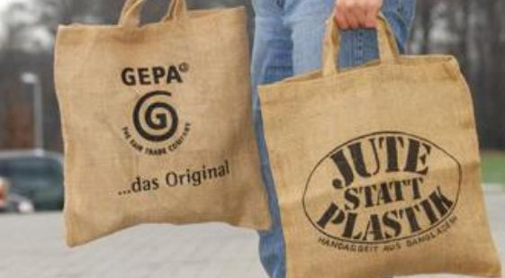
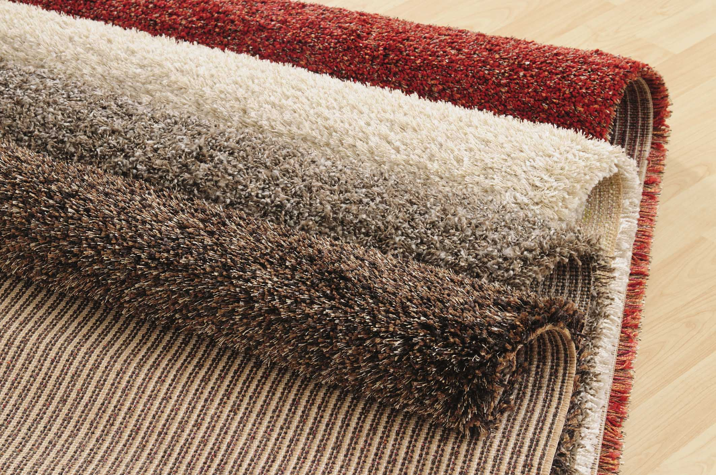
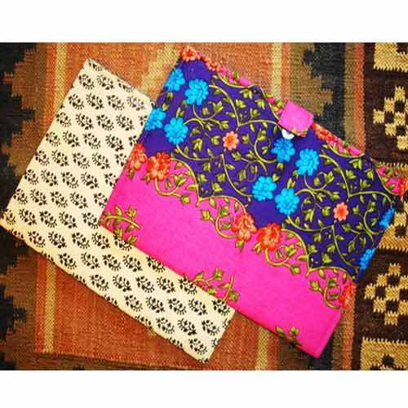
কাঁচামাল হিসাবে আমরা যেমন পাট রপ্তানী করি তেমনি পাটজাত পণ্যও রপ্তানী করি।

Slide 21
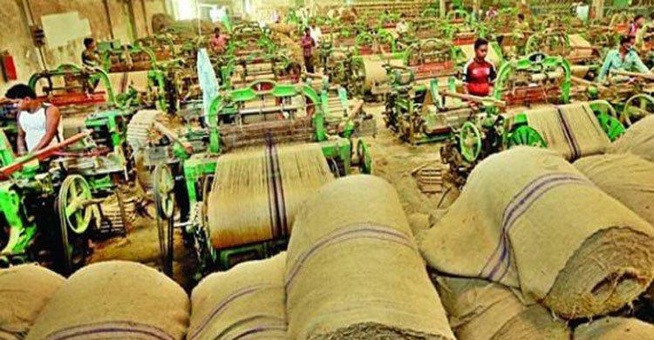
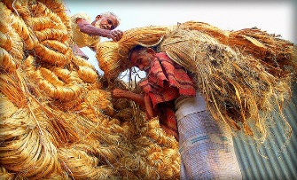
পাটকলগূলো সাধারণত নদী তীরবর্তী অঞ্চলে অবস্থিত। এর অন্যতম কারণ এসব অঞ্চলে পরিবহন সুবিধা।

Slide 22
পাটকলগুলো প্রধানত নারায়ণগঞ্জ, চাঁদপুর,খুলনার দৌলতপুরসহ নদী তীরবর্তী অঞ্চলে অবস্থিত।
নারায়ণগঞ্জ
চাঁদপুর
খুলনা
জেলার নামে ক্লিক করুন

Slide 23
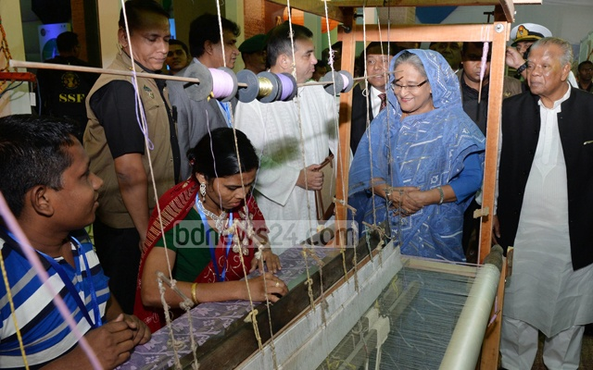
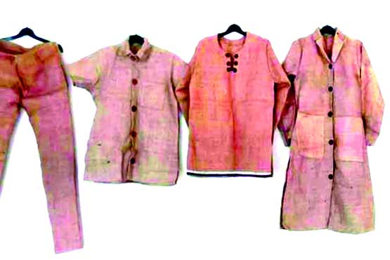
পাট দিয়ে আমরা ব্যাগ,কার্পেট এমনকি বস্ত্রও তৈরি করি।

Slide 24
পাট ও পাটজাত দ্রব্য রপ্তানী করে আমরা প্রচুর বৈদেশিক মুদ্রা অর্জন করি।

Slide 25
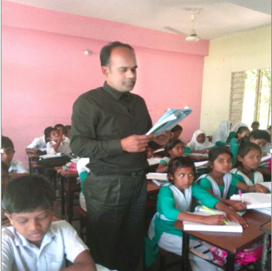
পাঠ্যবই সংযোগ
তোমার বাংলাদেশ ও বিশ্বপরিচয় বইয়ের ৩৬ পৃষ্ঠা খুলে মনযোগ সহকারে পড়।

Slide 26
মুল্যায়ণ
তৈরি পোশাক
বাংলাদেশের রপ্তানী আয়ের সিংহভাগ আসে---------------------থেকে।
পাটকলগুলো সাধারণত------------------------- অঞ্চলেঅবস্থিত।
বিদেশ থেকে ----------------------------------- আমদানী করতে হয়।
নদী তীরবর্তী
বস্ত্র

Slide 27
বাড়ির কাজ
কর্মসংস্থানে ও বৈদেশিক মুদ্রা অর্জনে পোষাক শিল্প কেন গুরুত্বপূর্ণ ৫টি বাক্যে লিখে আনবে।

Slide 28
সবাইকে ধন্যবাদ

